Slide 1
TIẾNG VIỆT 1
Tập 1
Tuần 3
Bài 12: g – h

Slide 2

h
g
BÀI 12

Slide 3
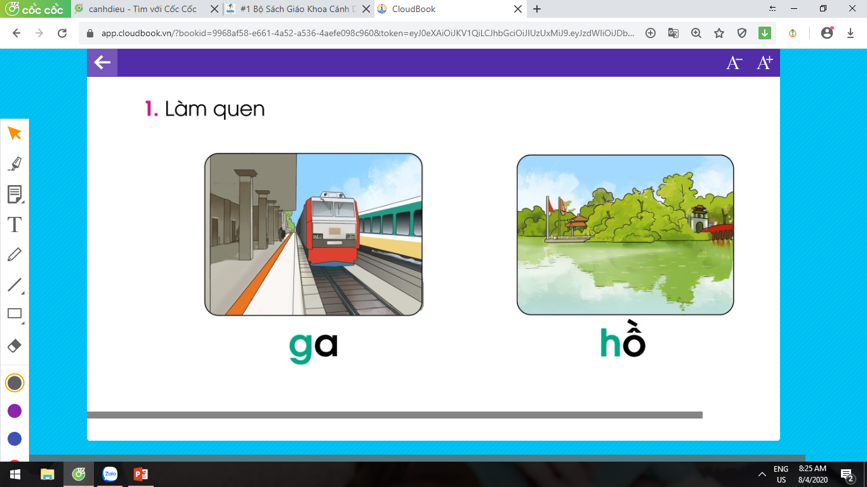
1. Làm quen
h h H
g g G
ga
hồ
g
a
hô

Slide 4
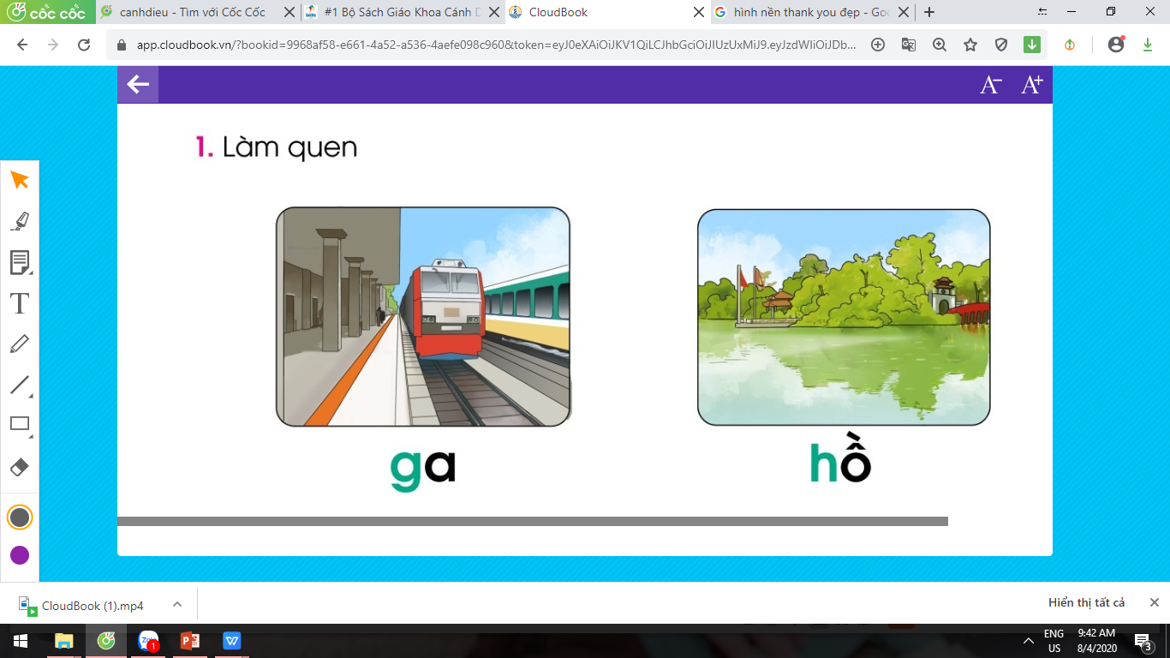
1. Làm quen

Slide 5
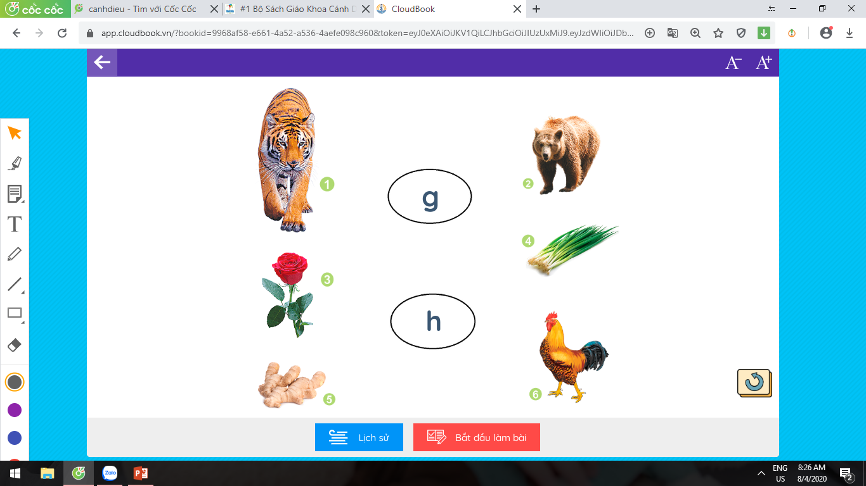
2. Tiếng nào có âm g? Tiếng nào có âm h?

Slide 6
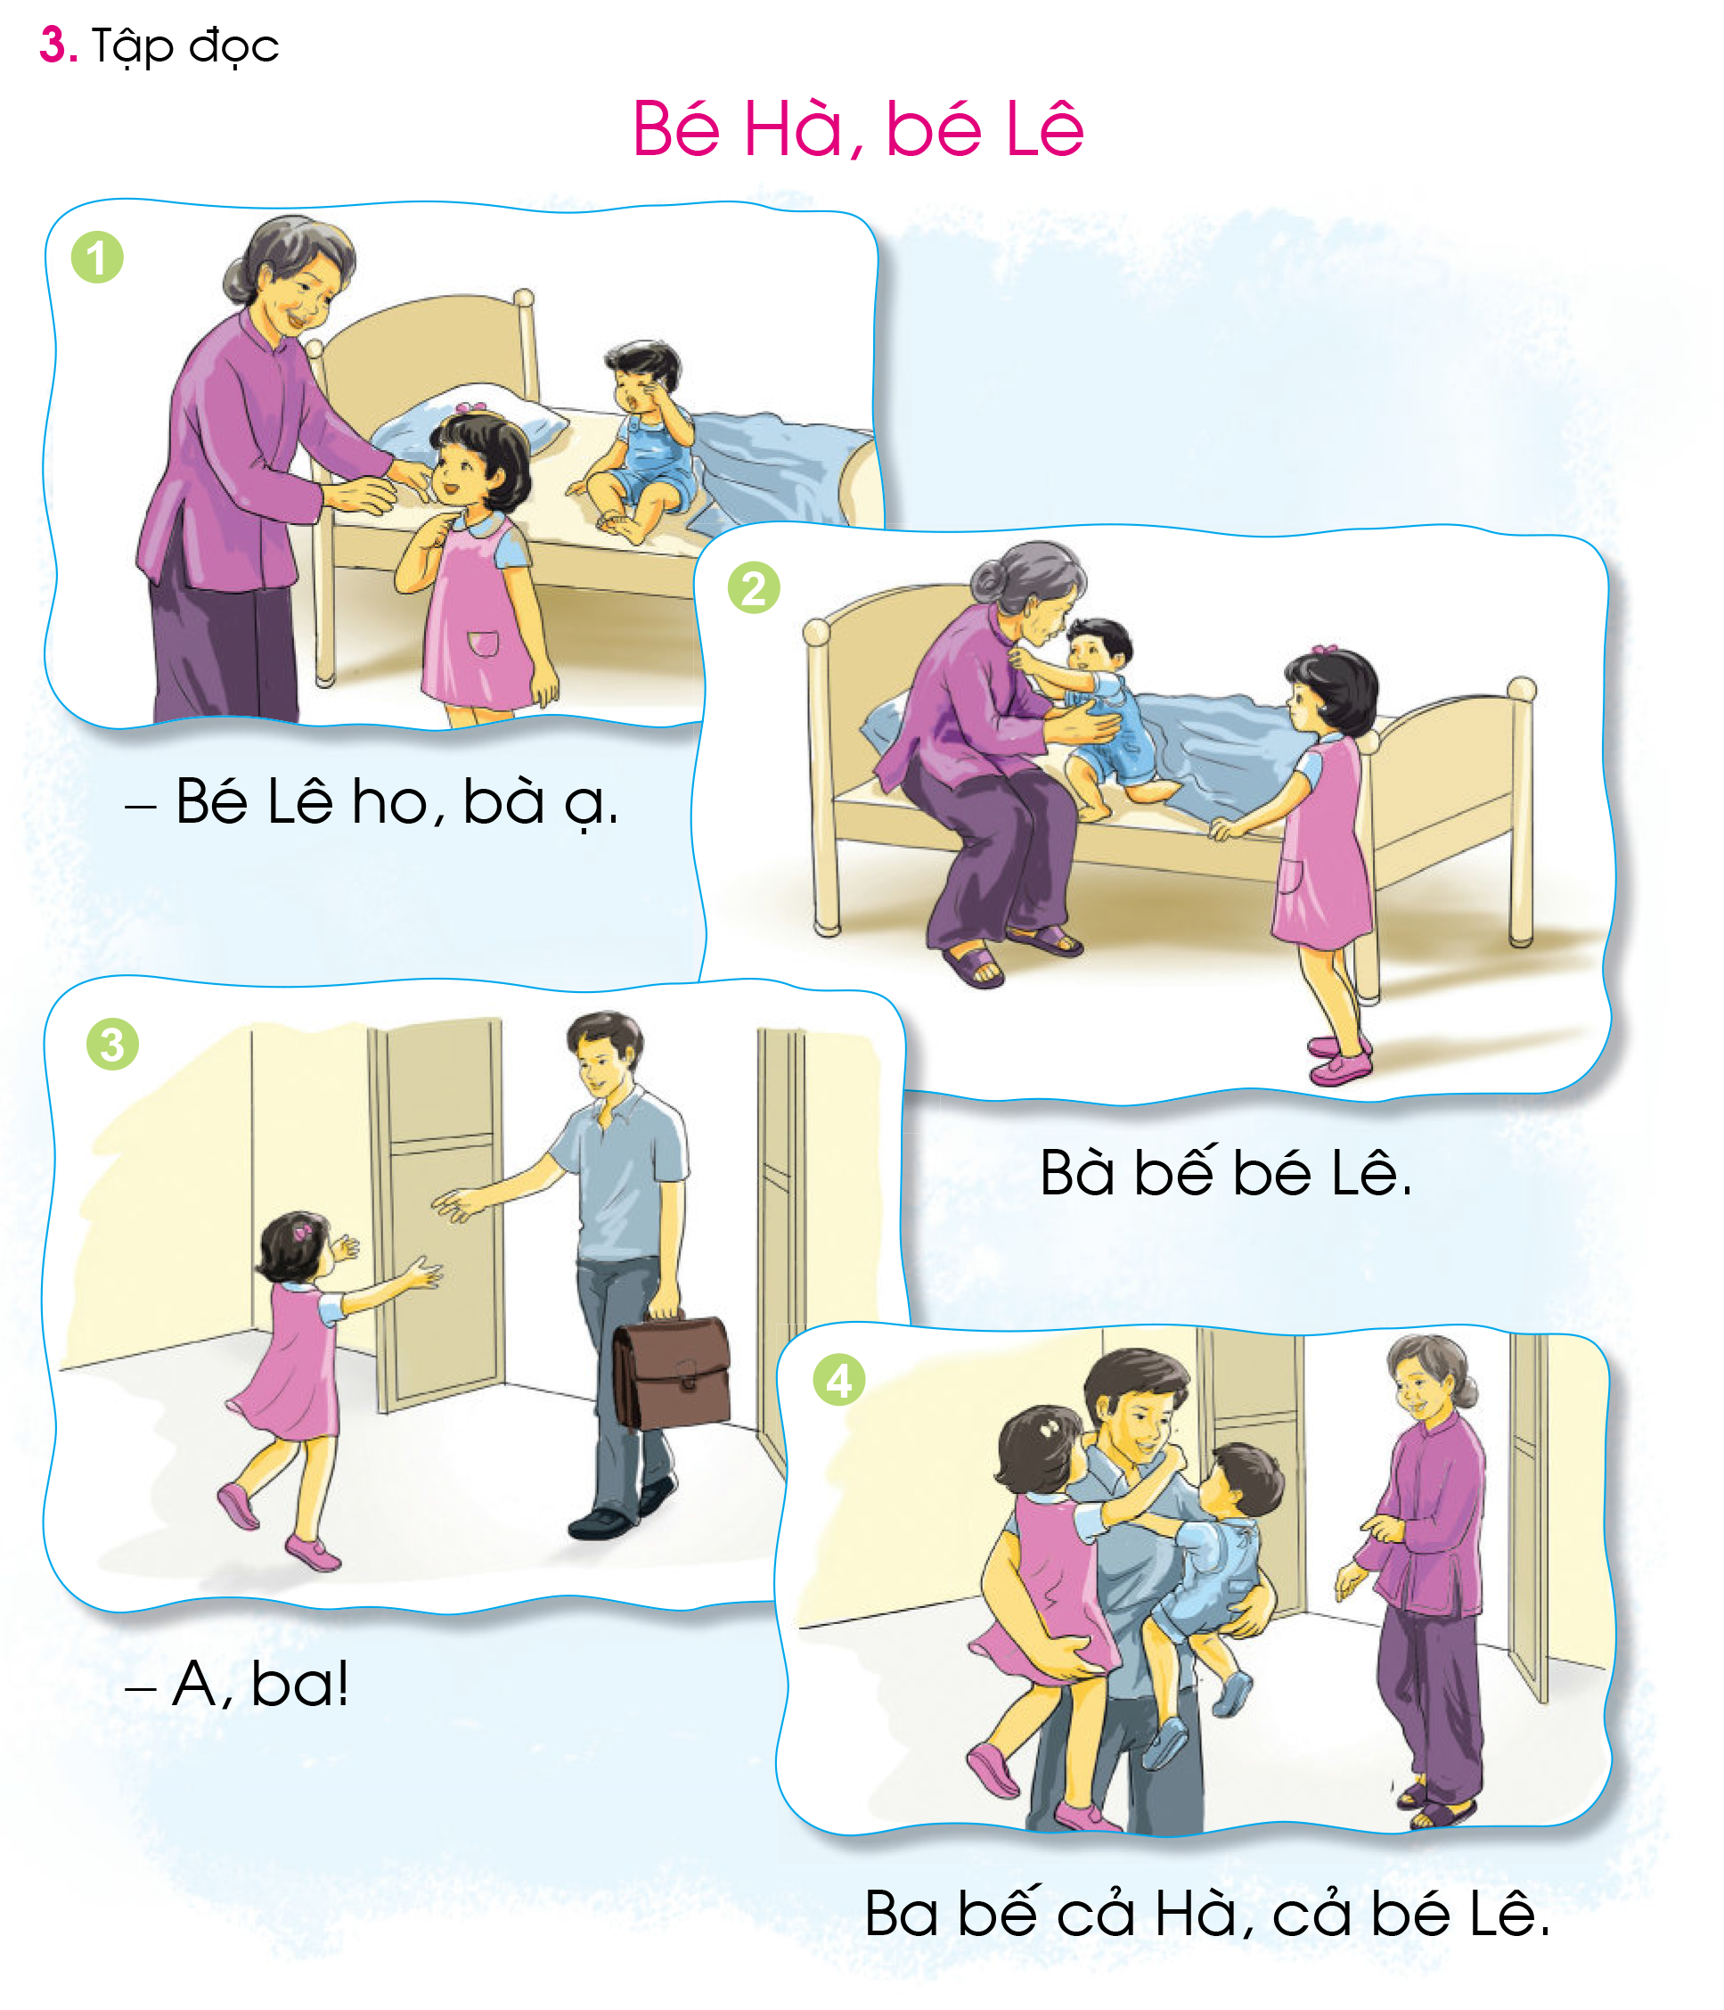

Slide 7


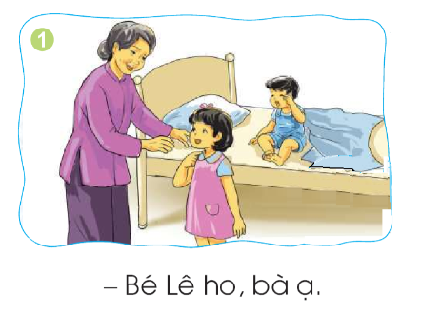

Slide 8
Tìm tiếng có âm g ?

Slide 9
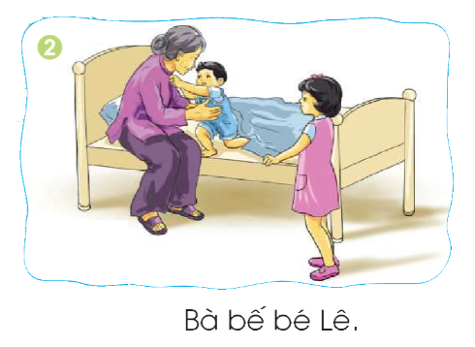

Slide 11
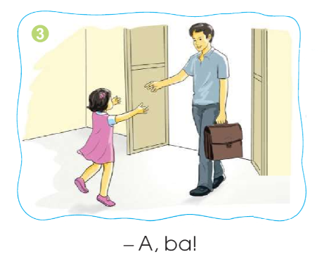
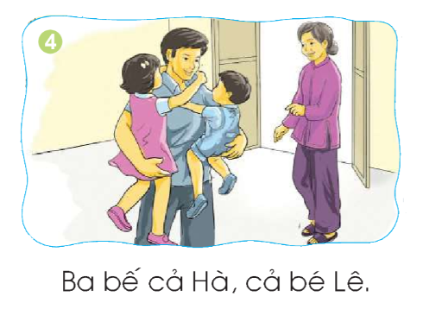

Slide 13

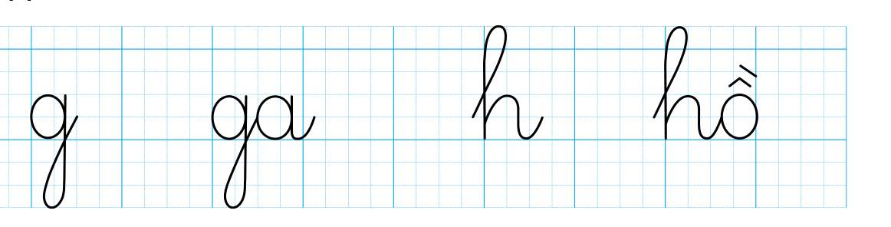

Slide 14

